Slide 1

화면정의서
- 프로젝트명
문서관리번호 | DDIT-16-B12
작 성 일 | 2016.07.29
보 안 | 일반
Copyright ⓒ 2012ATIT Co., Ltd. All rights reserved

Slide 2
문서 개정 이력표
문서명 |  | 화면정의서
버전 | 날짜 | 내용 | 작성자
1.0 | 2016.07.29 | 최초 작성

Slide 3
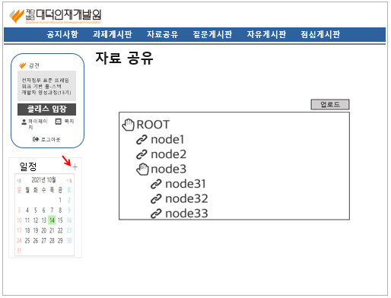
Page Title | 자료 공유 게시판 | Screen ID | SS-RC-01-00-01 | Date | 211014
Author |  | Screen Path | 자료 공유 게시판
Description | 자료공유 게시판 페이지 및 설명
Detail Description
1 | 자료 공유 게시판 출력 테이블
2 | (손바닥) 폴더 열기 버튼
3 | (체인) 파일 다운로드 버튼
4 | 업로드 버튼
화면 설명
자료 공유 게시판 페이지 : 유용한 자료를 업로드 및 다운로드 가능하다.
1
4
2
3

Slide 4
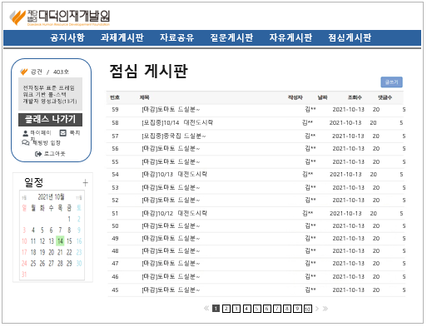
Page Title | 점심 게시판 | Screen ID | SS-RC-01-00-01 | Date | 211014
Author |  | Screen Path | 점심 게시판
Description | 점심 게시판 페이지 및 설명
Detail Description
1 | 점심 게시판 출력 테이블
2 | 점심 게시판 글쓰기 버튼
3 | 이전 페이징 버튼
4 | 선택 페이징 버튼
5 | 다음 페이징 버튼
화면 설명
점심 게시판 페이지 : 점심 식사 관련된 내용을 올리면서, 취향이 맞는 사람과 함께 먹으러 갈 수 있도록 도와주는 페이지이다.
2
1
4
3
6

Slide 5
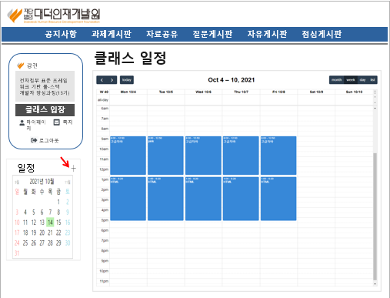
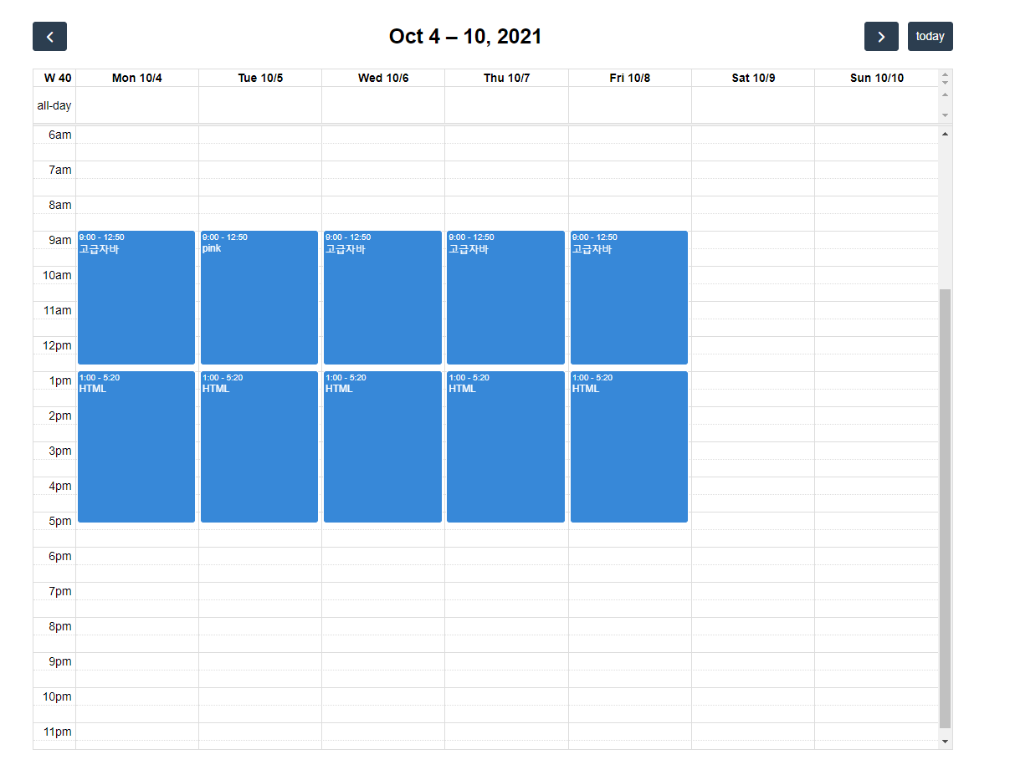
Page Title | 클래스 일정 | Screen ID | SS-RC-01-00-01 | Date | 211014
Author |  | Screen Path | 클래스 일정
Description | 클래스 일정 페이지 및 설명
Detail Description
1 | 달력 출력 테이블
2 | 전달 달력 출력 버튼
3 | 다음달 달력 출력 버튼
4 | 주간 시간표 출력 버튼
5 | 전 주 시간표 출력 버튼
6 | 이번주 시간표 출력 테이블
7 | 다음 주 시간표 출력 버튼
8 | 오늘 시간표 상세 조회 버튼
화면 설명
클래스 일정 페이지: 달력을 통해 오늘 날짜 및 다른 달을 볼 수 있으며, 상세 조회시 반 주간 일정이 상세하게 조회된다.
6
7
8
5
1
4
2
3

Slide 6
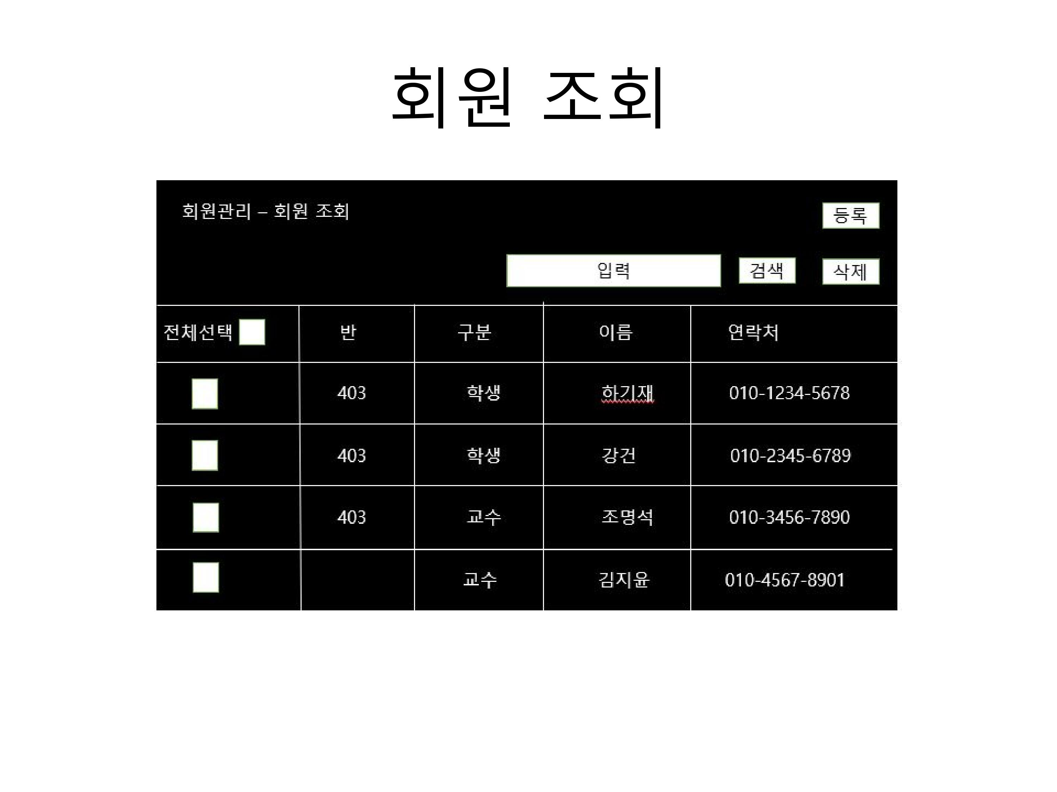
Page Title | 회원조회 | Screen ID | SS-RC-01-00-01 | Date | 211014
Author |  | Screen Path | 회원 조회
Description | 회원 관리 페이지 및 설명
Detail Description
1 | 회원 테이블 출력
2 | 검색 내용 입력 필드
3 | 검색 버튼
4 | 회원 등록 버튼
5 | 회원 삭제 버튼
6 | 선택 버튼
화면 설명
회원 조회 페이지 : 회원 정보를 조회할 수 있으며, 행을 클릭해서 상세 조회 가능하다.
1
4
2
3
5
6

Slide 7
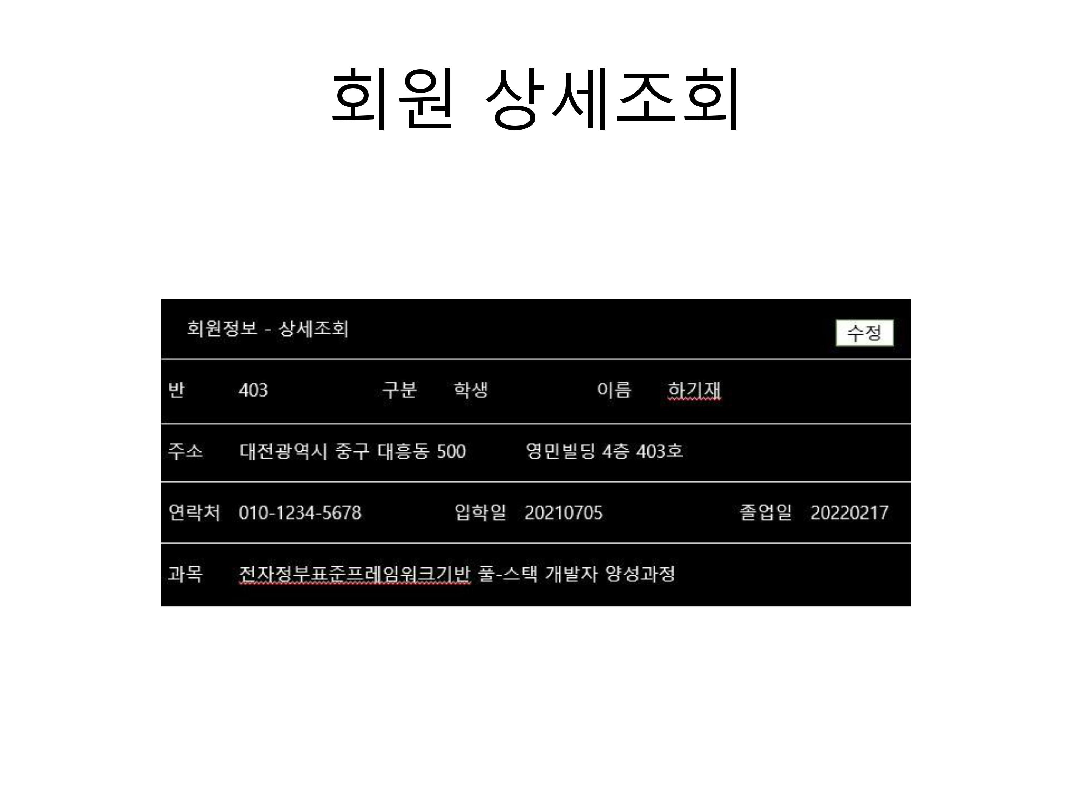
Page Title | 회원 상세 조회 | Screen ID | SS-RC-01-00-01 | Date | 211014
Author |  | Screen Path | 회원 조회
Description | 회원 정보 상세 조회 및 설명
Detail Description
1 | 회원 상세정보 출력 테이블
2 | 회원 정보 수정 버튼
화면 설명
회원 상세조회 페이지: 회원의 상세 정보를 알 수 있으며 수정버튼을 이용해, 회원의 정보를 수정할 수 있다.
1
2

Slide 8
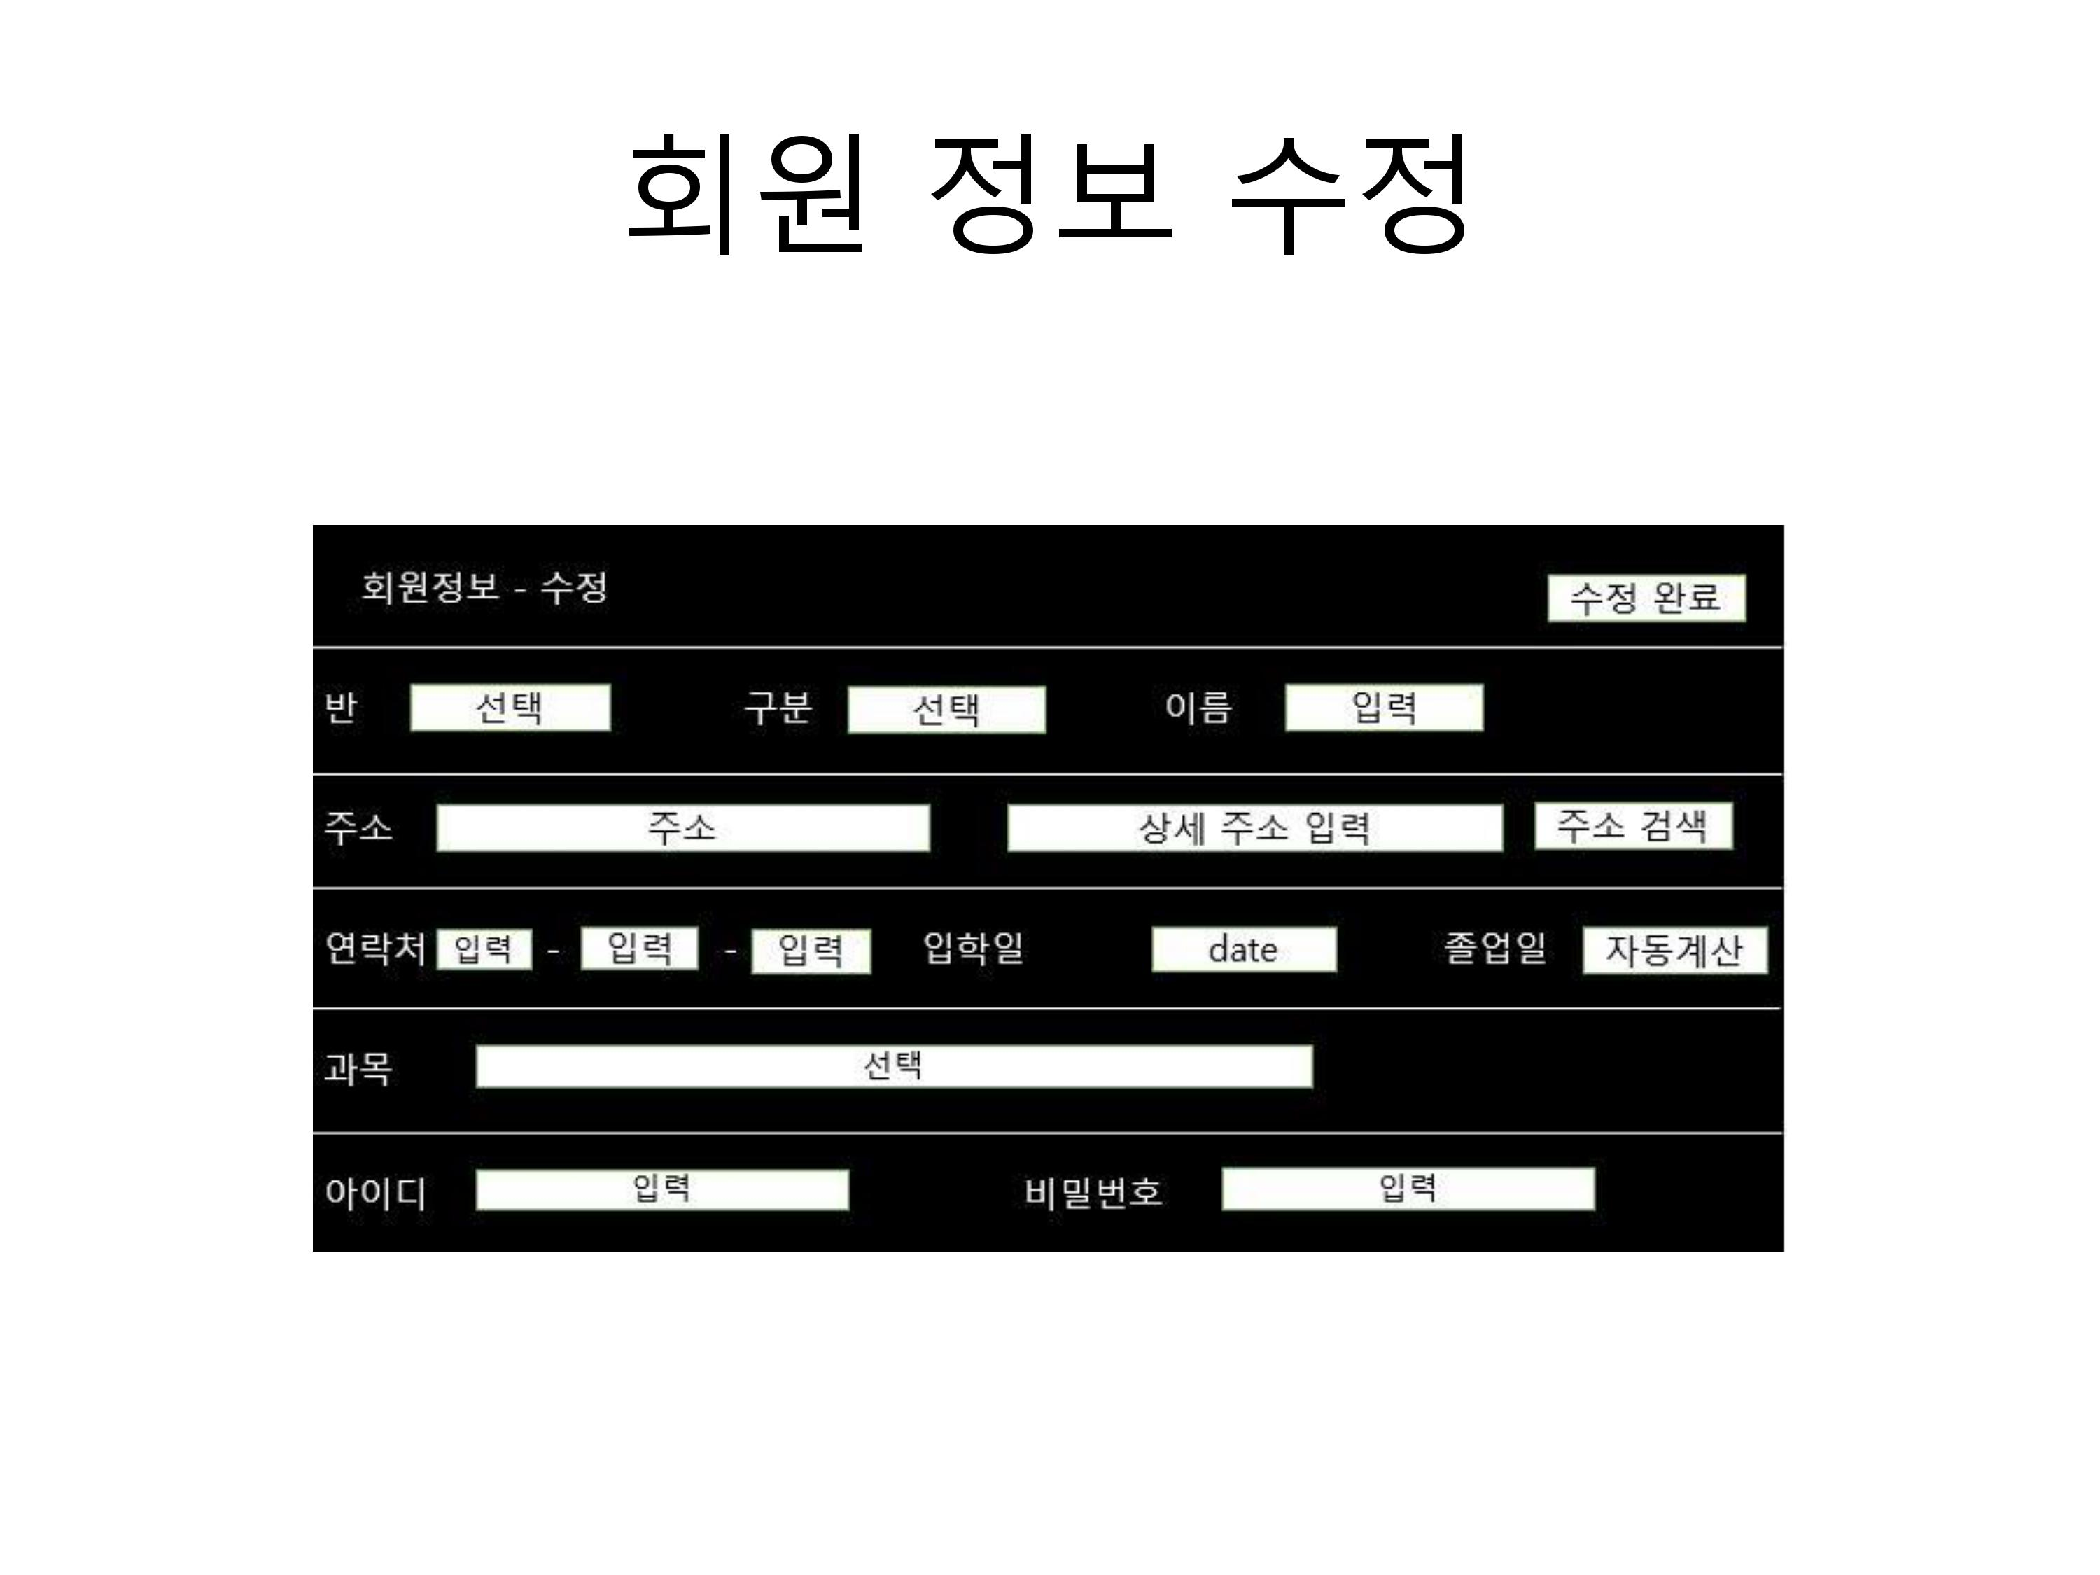
Page Title | 회원정보수정 | Screen ID | SS-RC-01-00-01 | Date | 211014
Author |  | Screen Path | 회원정보수정
Description | 회원정보 수정 및 설명
Detail Description
1 | 반 선택 필드
2 | 구분 선택 필드
3 | 이름 입력 필드
4 | 수정 완료 버튼
5 | 주소 전달 받을 필드
6 | 상세 주소 입력 필드
7 | 주소 검색 버튼
8 | 연락처 입력 필드
9 | 입학 날짜 선택 버튼
10 | 과목 선택 필드
11 | 아이디 입력 필드
12 | 비밀번호 입력 필드
화면 설명
회원 정보수정페이지: 기존 자료들이 폼에 남아있으며, 수정하고 싶은 자료만 입력하고 등록하면 된다.
4
1
2
3
5
6
7
8
9
10
11
12

Slide 9
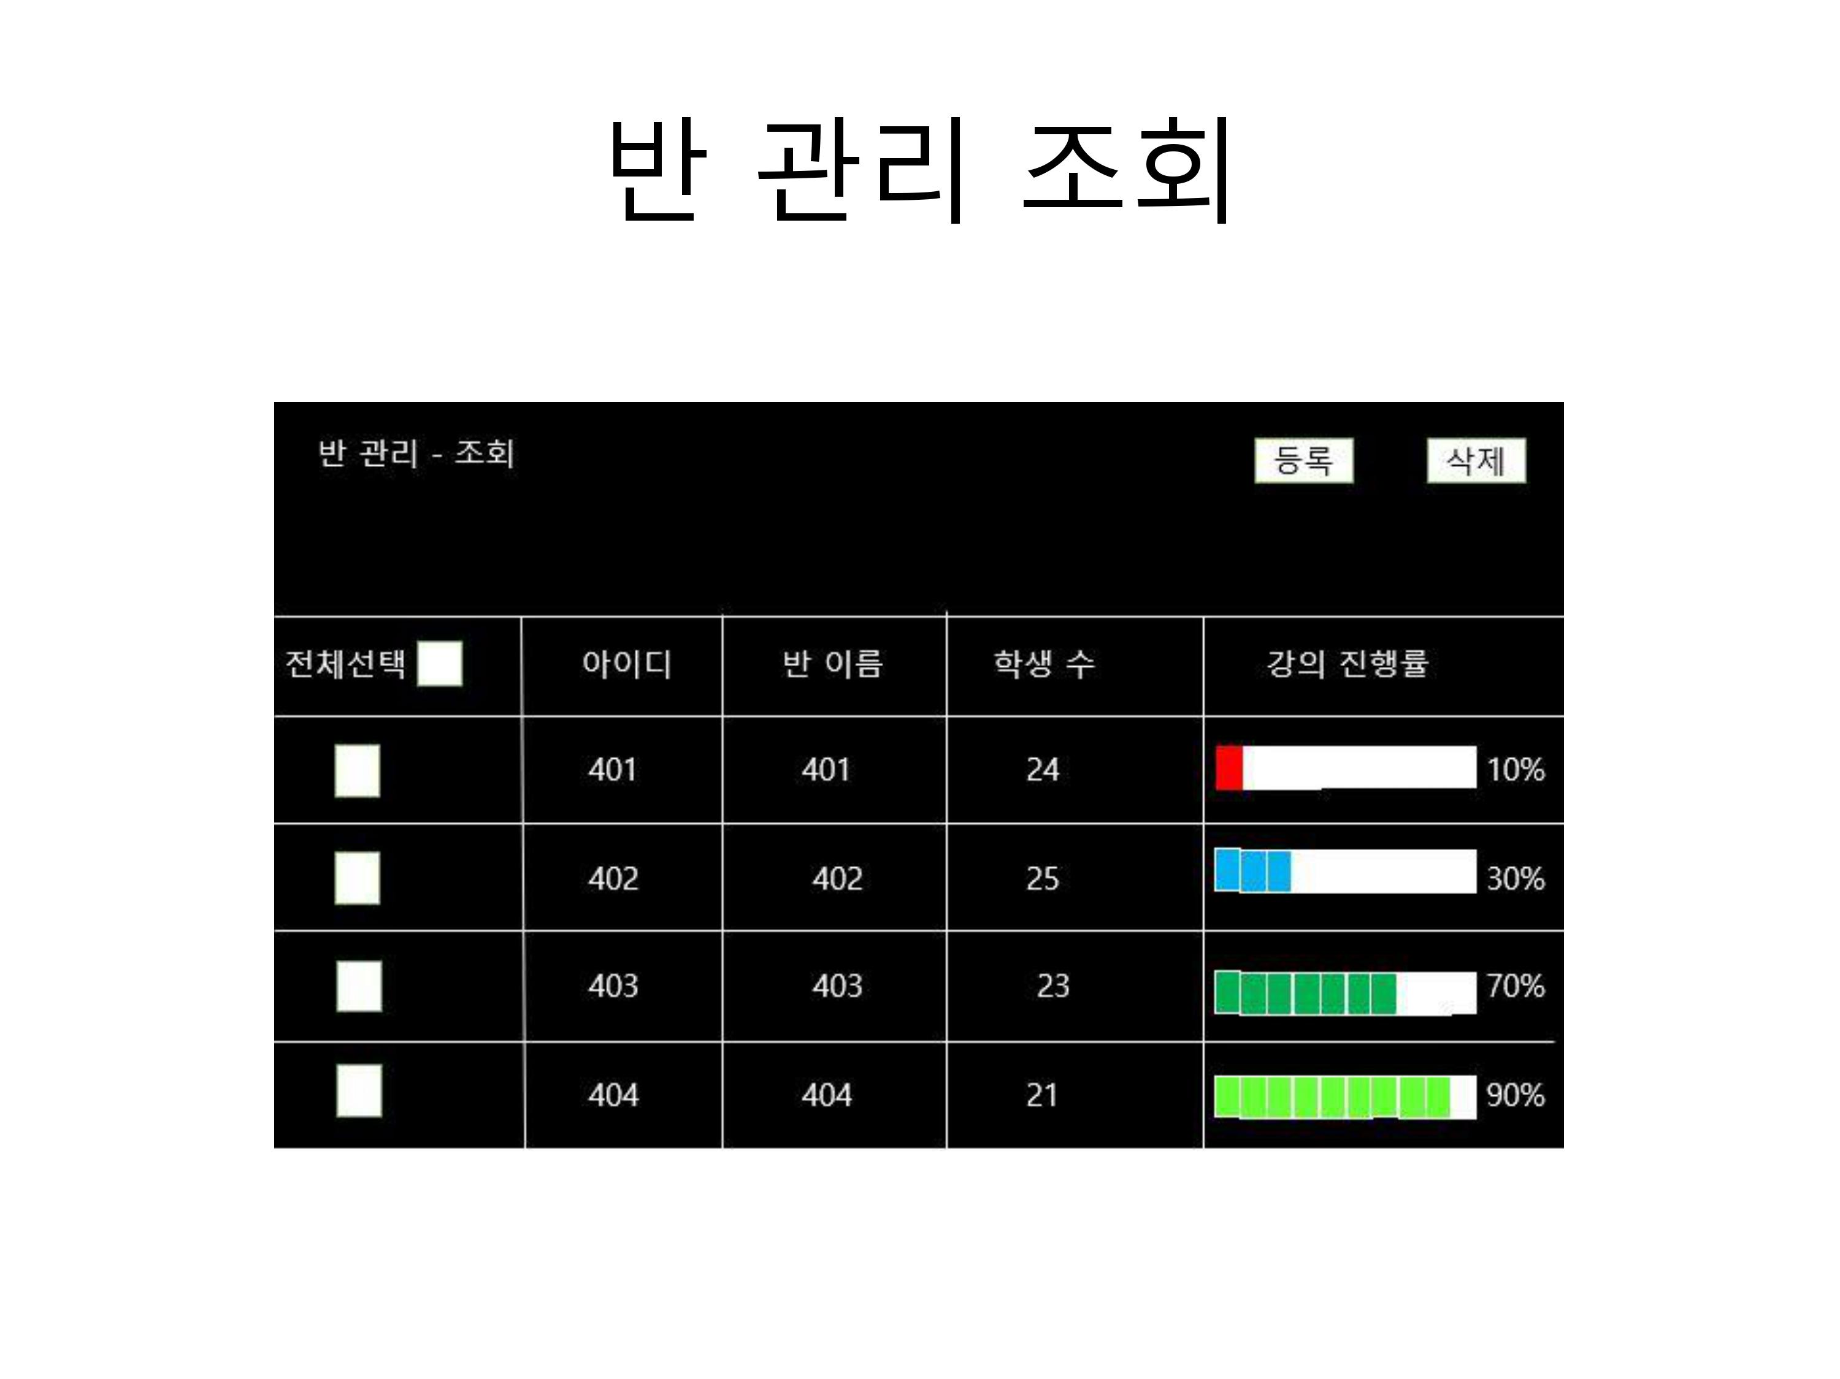
Page Title | 반 관리 조회 | Screen ID | SS-RC-01-00-01 | Date | 211014
Author |  | Screen Path | 반 관리 조회
Description | 반 조회 페이지 및 설명
Detail Description
1 | 반 테이블 출력
2 | 반 등록 버튼
3 | 반 삭제 버튼
4 | 반 선택 버튼
화면 설명
반 관리 조회 페이지: 반에 대한 정보를 간략하게 조회할 수 있다. 버튼들을 통해서 등록 삭제 할 수 있고, 행을 클릭하면 상세조회로 넘어간다.
1
2
3
4

Slide 10
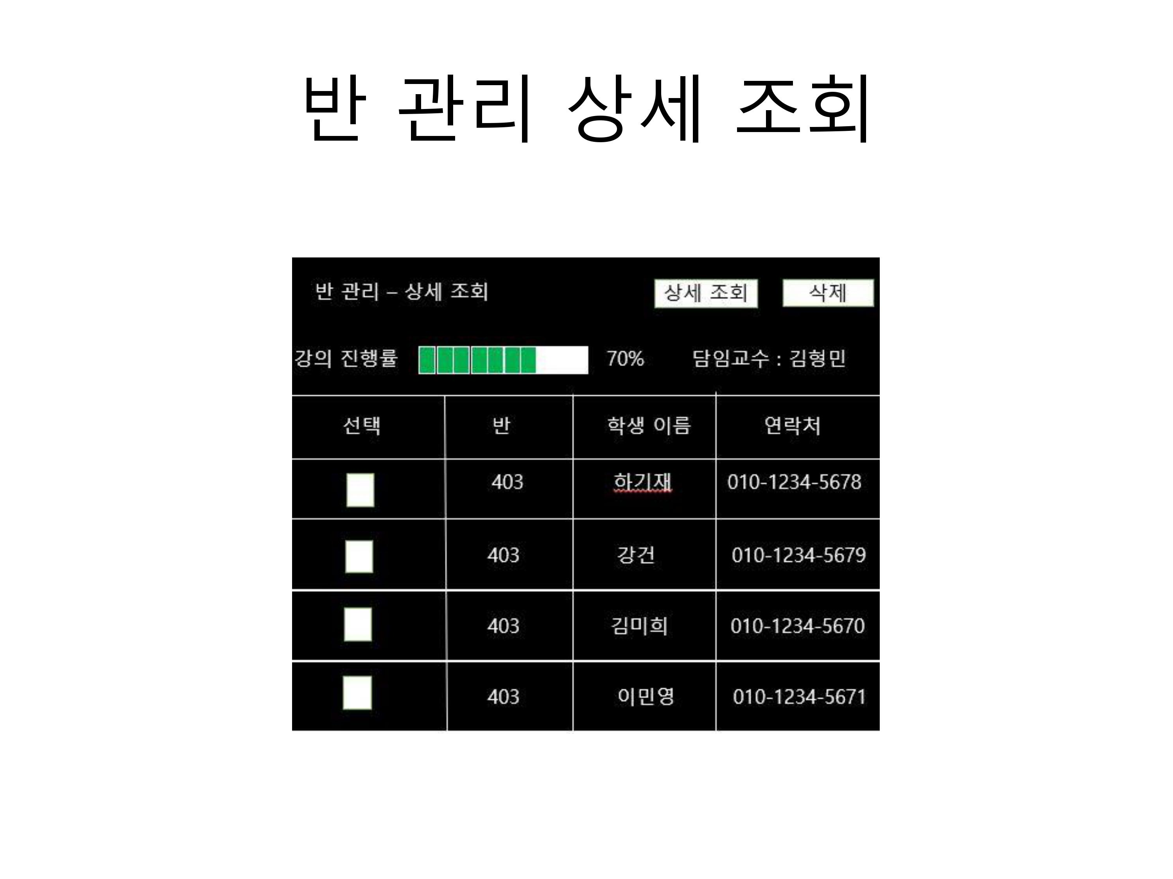
Page Title | 반 관리 상세 조회 | Screen ID | SS-RC-01-00-01 | Date | 211014
Author |  | Screen Path | 반 관리 상세 조회
Description | 반 관리 상세 조회 페이지 및 설명
Detail Description
1 | 반 상세 조회 테이블
2 | 회원 삭제 버튼
3 | 회원 선택 버튼
화면 설명
반 관리 상세 조회 페이지: 반에 소속된 학생들을 조회할 수 있으며, 삭제도 가능하다. 학생의 행을 클릭하면 회원 상세 조회로 넘어간다.
1
2
3

Slide 11
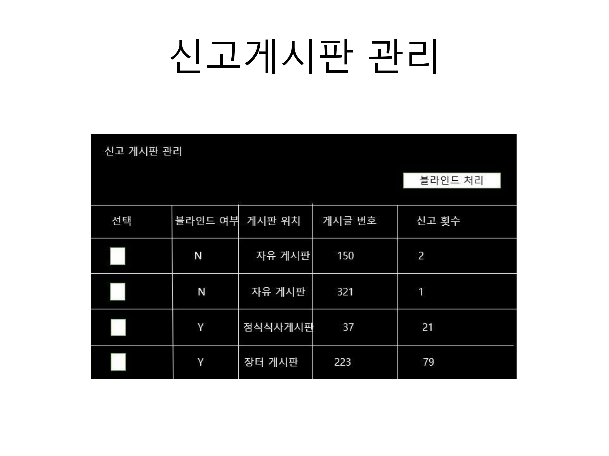
Page Title | 신고 게시판 관리 | Screen ID | SS-RC-01-00-01 | Date | 211014
Author |  | Screen Path | 신고 게시판 관리
Description | 신고 게시판 관리 페이지 및 설명
Detail Description
1 | 신고 게시판 출력 테이블
2 | 블라인드 처리 버튼
3 | 선택 버튼
화면 설명
신고 관리 페이지: 회원들이 신고한 게시글 들이 간략하게 조회되며, 행을 클릭하면 상세하게 볼 수 있다.
1
2
3

Slide 12
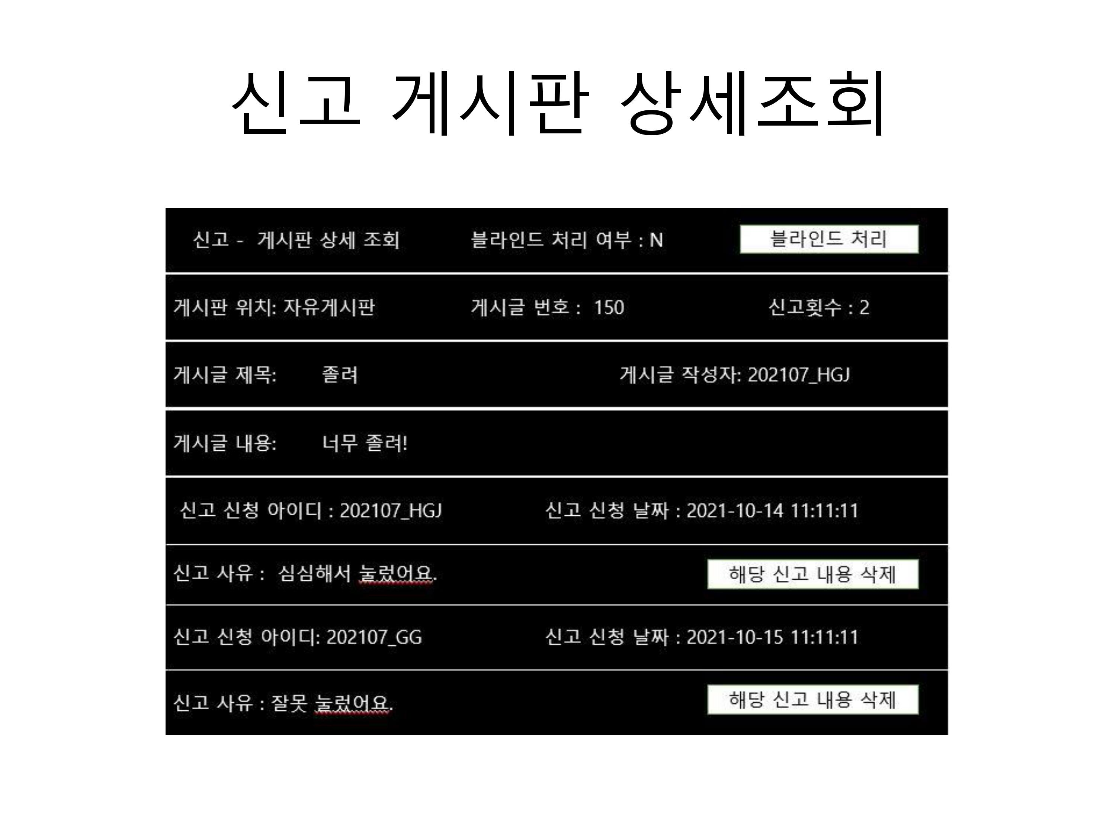
Page Title | 신고 게시판 상세조회 | Screen ID | SS-RC-01-00-01 | Date | 211014
Author |  | Screen Path | 신고 게시판 상세조회
Description | 신고 게시판 상세조회 페이지 및 설명
Detail Description
1 | 게시판 테이블 출력
2 | 블라인드 처리 버튼
3 | 신고 내용 출력
4 | 잘못된 신고내용 삭제 버튼
화면 설명
신고 게시판 상세조회 페이지: 관리자가 신고 게시글의 제목, 내용, 사유 등 상세정보를 알아보기 쉬우며, 블라인드 처리 버튼을 통해 바로 블라인드 처리할 수 있다.
1
2
4
3

